Slide 1



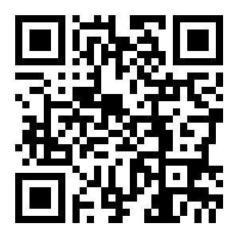


HAYAT
SENDEN NE
BEKL!YOR
Dr. Ömer Akgül
Yer: Kim Psikoloji
Her ayın son cuması - saat 19:00

